Slide 1

Progetto PICCOLI
Piccoli Comuni grandi cambiamenti

Slide 2

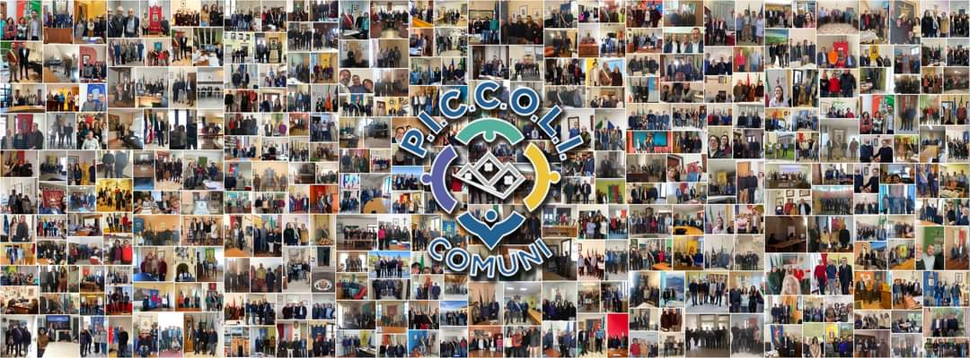
VISUALIZZAZIONI COMMUNITY
INCONTRI IN LOCO

Slide 3
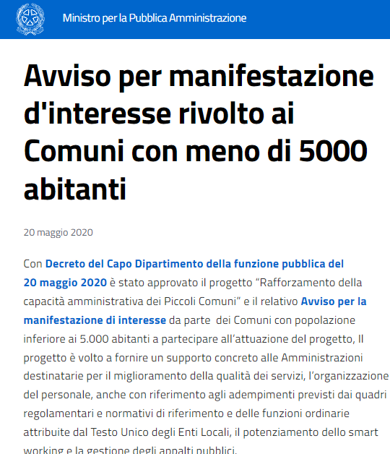
GENESI
Smart working
2. Bilancio, Gestione personale e Tributi
3. Acquisti e Appalti pubblici
4. Semplificazione riduzione tempi e costi
5. Gestione associata servizi pubblici locali
Affiancamento on the job
Formazione a distanza
Adozione di soluzioni organizzative
Predisposizione di modelli e format
Maggio 2021 – Settembre 2021

Slide 4
ADESIONI* E FASI
FASE 1 MANIFESTAZIONE DI INTERESSE
FASE 2 PROGETTAZIONE INTERVENTI
FASE 3 AFFIANCAMENTO OPERATIVO
* Dal computo sono esclusi i Comuni che si sono ritirati

Slide 5
IL PROGETTO PICCOLI AFFIDATO AD ANCI
FASE 1 MANIFESTAZIONE DI INTERESSE
FASE 2 PROGETTAZIONE INTERVENTI
FASE 3 AFFIANCAMENTO OPERATIVO

Slide 6
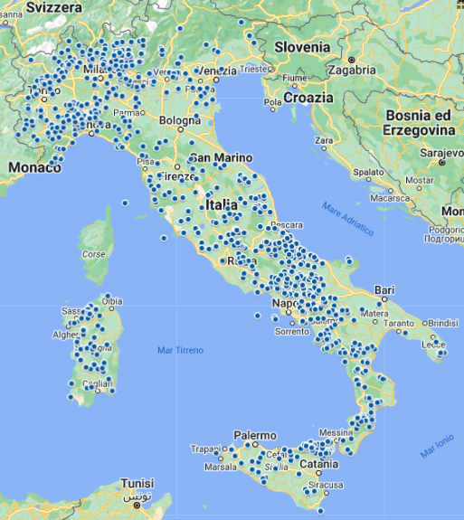
DISTRIBUZIONE TERRITORIALE COMUNI

Slide 7



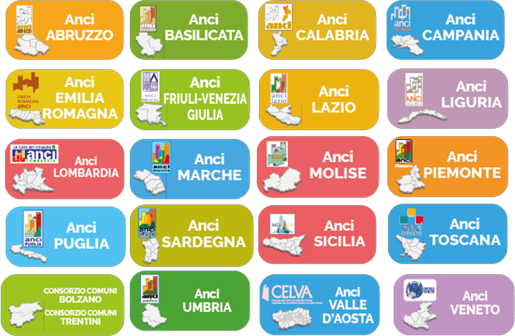


ATTORI E RUOLI DEL PROGETTO P.I.C.C.O.L.I.
Promosso dal Dipartimento nell’ambito del Progetto complesso «Rafforzamento della capacità amministrativa dei Piccoli Comuni»
Centro di competenza nazionale individuato per la realizzazione del Progetto

Slide 8


PROFESSIONISTI COINVOLTI
Team Manager
48
Coordinatori Territoriali
6
Esperti Territoriali
136
Esperti Tematici
21
Docenti
15
8

Slide 9
FASE 2 - ITER DI REALIZZAZIONE
FABBISOGNO
PIANO INTERVENTO
VALIDAZIONE
TRASMISSIONE
ANALISI DEI FABBISOGNI DEL COMUNE, PARTENDO DALLA MANIFESTAZIONE DI INTERESSE
ELABORAZIONE DEL PIANO DI INTERVENTO, CON ASSEGNAZIONE DEGLI INTERVENTI, IN BASE AGLI ESITI DEL QUESTIONARIO
VALIDAZIONE DEL PIANO DA PARTE DEL COMUNE
TRASMISSIONE DA PARTE DEL COMUNE DEL PIANO AL DIPARTIMENTO FUNZIONE PUBBLICA PER VALUTAZIONE

Slide 10

GESTIONE FASE 2
MANIFESTAZIONI DI INTERESSE GESTITE
925
PIANI DI INTERVENTO APPROVATI
98%
COMUNI CHE USUFRUIRANNO DI INTERVENTI DI RAFFORZAMENTO
1.042

Slide 11



FASE 3 - STRATEGIA AFFIANCAMENTO OPERATIVO
Investire sulle persone
Apprendimento dinamico
Mettere in rete le esperienze
Community
Costruire soluzioni sul territorio
Supporto specialistico

Slide 12
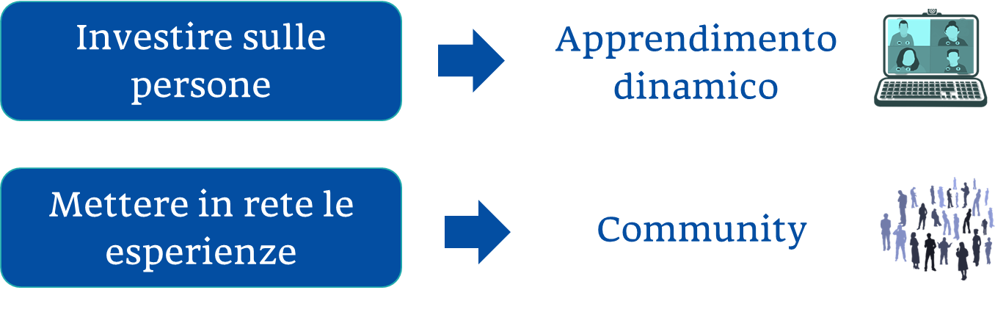


APPRENDIMENTO E COMMUNITY
7 Community tematiche
Centro di competenza tematico
+ 650 Comuni
+ 3.000 Iscritti

Slide 13
APPRENDIMENTO DINAMICO
WEBINAR REALIZZATI
+ 100
ORE DI FORMAZIONE
+ 200
BADGE RILASCIATI
PARTECIPANTI
+ 2.000
+ 1.200

Slide 14
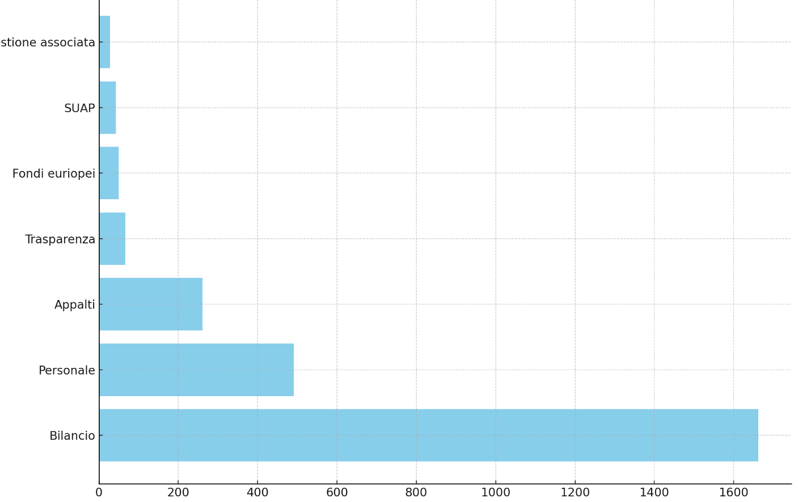
COMMUNITY - INTERVENTI
Totale interventi: 2.602

Slide 15
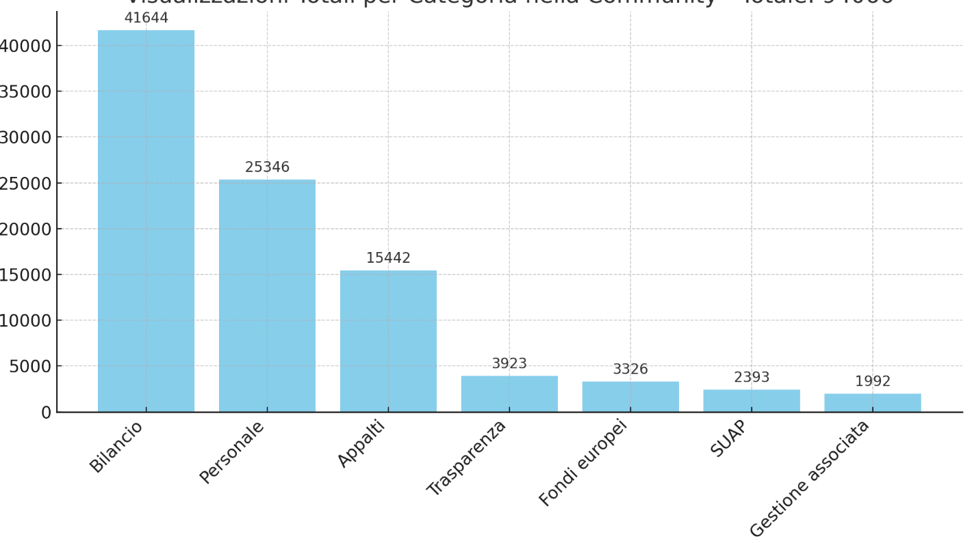
COMMUNITY - VISUALIZZAZIONI
Totale visualizzazioni: 94.066

Slide 16


SUPPORTO SPECIALISTICO – ATTORI E AZIONI
Team manager
Esperti territoriali

Slide 17
VISUALIZZAZIONI COMMUNITY
INTERVENTI SUL TERRITORIO
+ 800
+ 500
690
Manifestazioni con Team manager dedicato
Comuni in fase di progettazione operativa
Incontri territoriali

Slide 18
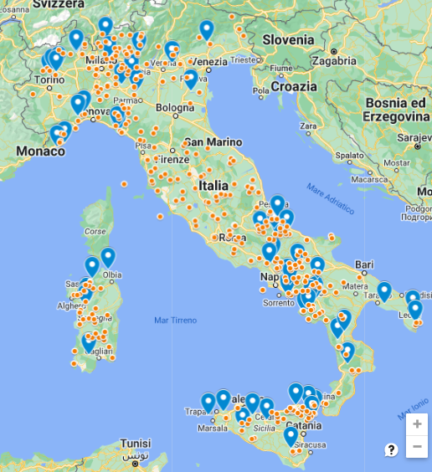
VISUALIZZAZIONI COMMUNITY
PIANI OPERATIVI ED ESPERTI TERRITORIALI
419
Piani operativi elaborati
430
Comuni interessati
359
Piani con esperti assegnati
366
Comuni interessati
+ 200
Azioni in loco avviate

Slide 19

VISUALIZZAZIONI COMMUNITY
TIPOLOGIA OUTPUT
BILANCIO CONTABILITÀ E TRIBUTI
Costruzione e valutazione strategia di programmazione economico finanziaria (DUP)
Supporto nei processi di misurazione dei risultati
Progetti formativi personalizzati per lo sviluppo di competenze
Accompagnamento nell’utilizzo di piattaforme di monitoraggio e rendicontazione progetti finanziati
Razionalizzazione dei processi di gestione delle entrate con focus su accertamento e riscossione
Elaborazione di schemi e atti per la gestione delle entrate (Es. Regolamento IMU)

Slide 20
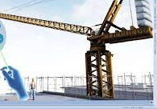
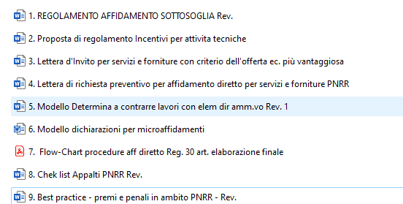
VISUALIZZAZIONI COMMUNITY
TIPOLOGIA OUTPUT
APPALTI PUBBLICI

Slide 21

VISUALIZZAZIONI COMMUNITY
TIPOLOGIA OUTPUT
PROGRAMMAZIONE EUROPEA
Costruzione partecipata di modelli organizzativi (Sportello/Ufficio Europa in forma singola o associata)
Convenzioni per la gestione associata dei servizi
Schemi di atti per l’istituzione del servizio
Strumenti per costruzione di strategie di progettazione (Es. Matrice finanziabilità. Linee guida partenariati)
Processi di accompagnamento e formazione

